Slide 1
Guide utilisateur TravelSolutions

Slide 2


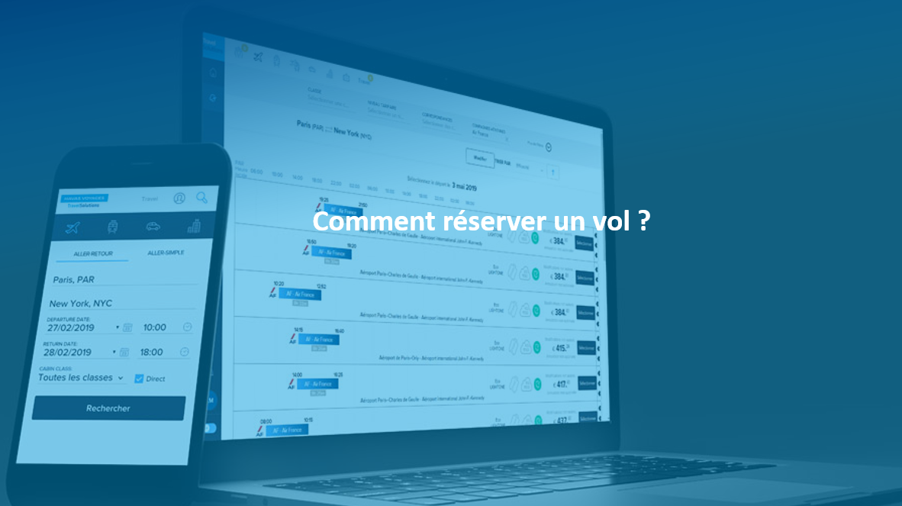


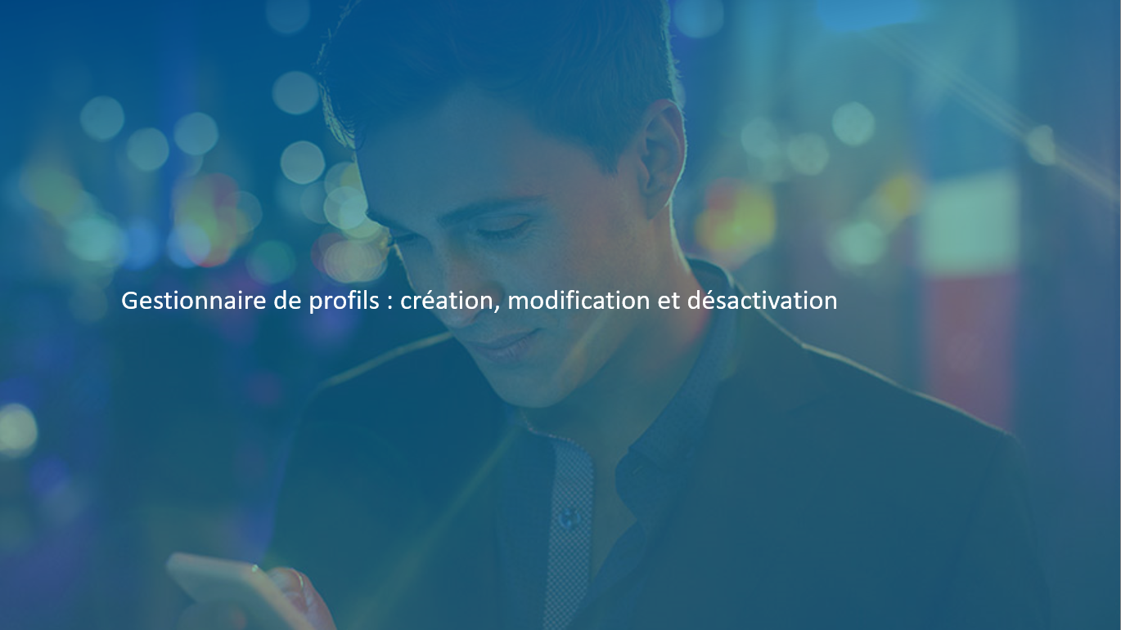



Slide 3

L’écran d’accueil – Première connexion

Slide 4
Se connecter à TravelSolutions

Slide 5
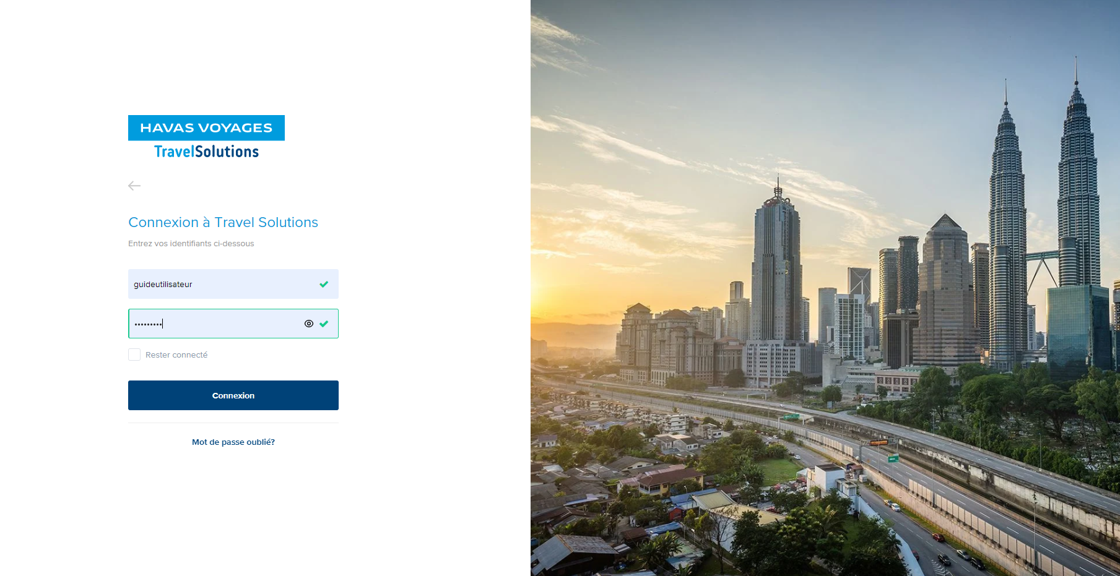

Se connecter à TravelSolutions
Le Mot de passe devra être personnalisé à la 1ère connexion
identifiant
Mot de passe
Pour recevoir votre mot de passe lors de votre 1ère connexion ou en cas d’oubli cliquez ici :

Slide 6
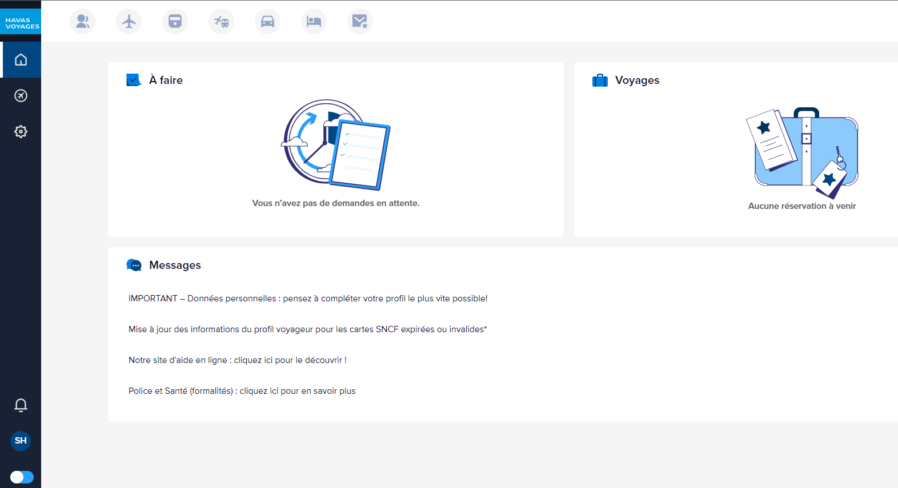
Se connecter à TravelSolutions
1
Retour à la page d’accueil
1
Visualisation des voyages et historiques
2
2
3
3
Accès aux fonctionnalités du gestionnaire de profil
4
Notifications
4
5
Accès à votre profil voyageur
Contact de votre agence de rattachement
Accès à l’aide en ligne
Déconnexion
5

Slide 7
Se connecter à TravelSolutions
Sélection du ou des voyageurs
Création d'une réservation pour vous même
> Avion
> Hôtel
> Train
> Voiture
> Avion et train combiné
> Formulaire demande agence
Retrouver dans « MESSAGES » : des informations commerciales, les dernières évolutions de votre portail,…
Toutes vos réservations
Multi passagers dans la limite de 6 personnes

Slide 8
Se connecter à TravelSolutions
Dans le bloc « A FAIRE », vous trouverez, en fonction de vos rôles :
Les informations sur les dossiers soumis à validation,
Les alertes de fin de validité de documents ou cartes
Dans le bloc « RESERVATIONS », vous trouverez ici, les réservations faites par vous-même

Slide 9
Mon profil utilisateur : il est indispensable de le renseigner et de le mettre à jour

Slide 10
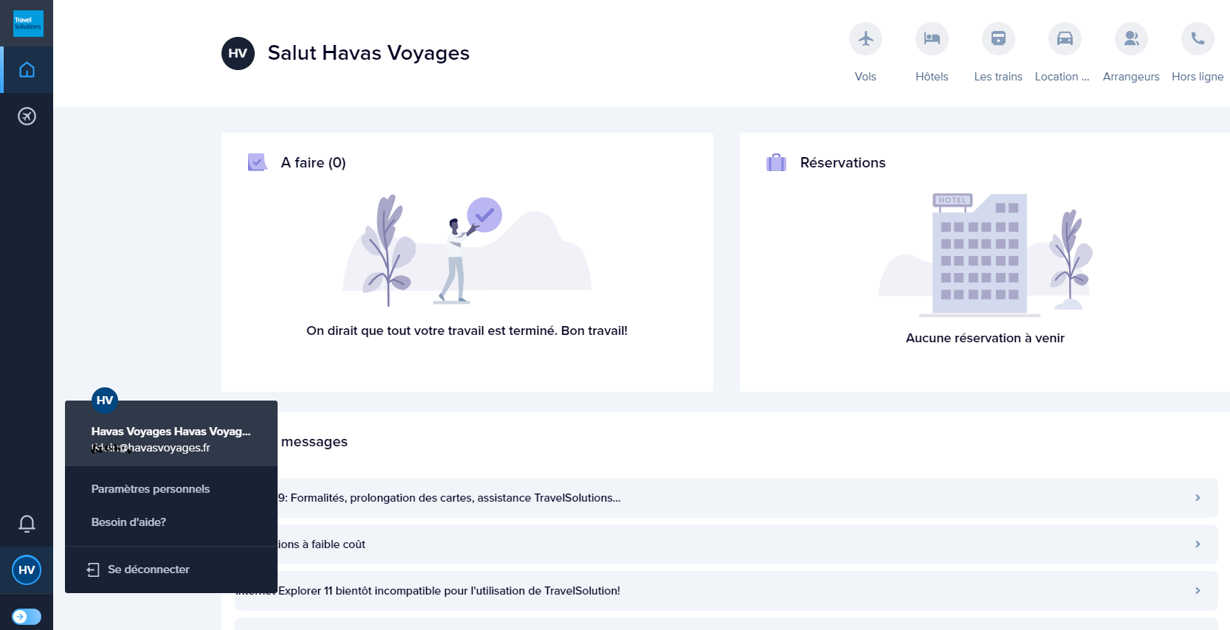
Le profil utilisateur
Chargé (e) de voyages : Accès aux profils voyageurs
A la première connexion vérifier et/ou compléter votre profil
Pour modifier ou vérifier votre profil

Slide 11
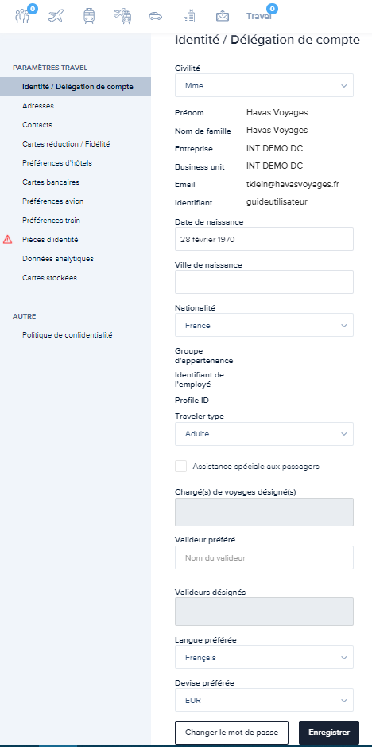



Le profil utilisateur – rubrique Identité
Alerte : fin de validité
Vous devez modifier la date de validité du document
Attention certaines données sont obligatoires
Modifier votre mot de passe
Sauvegarder

Slide 12
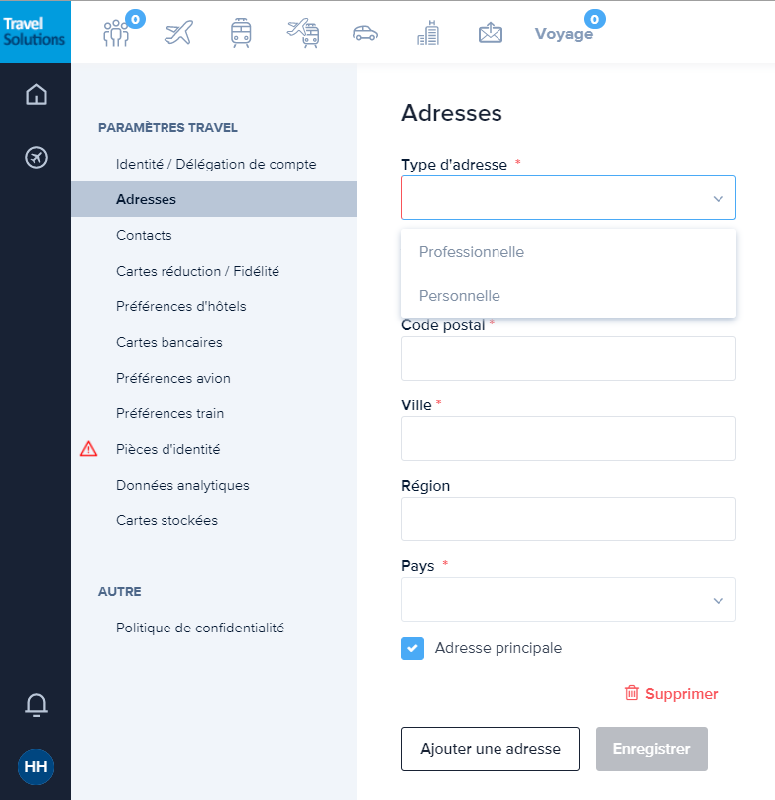
Le profil utilisateur – rubrique Adresses
Ajouter commentaires sur obligation saisie adresse perso et pro ?
Attention certaines données sont obligatoires
Ajouter une adresse
Sauvegarder

Slide 13
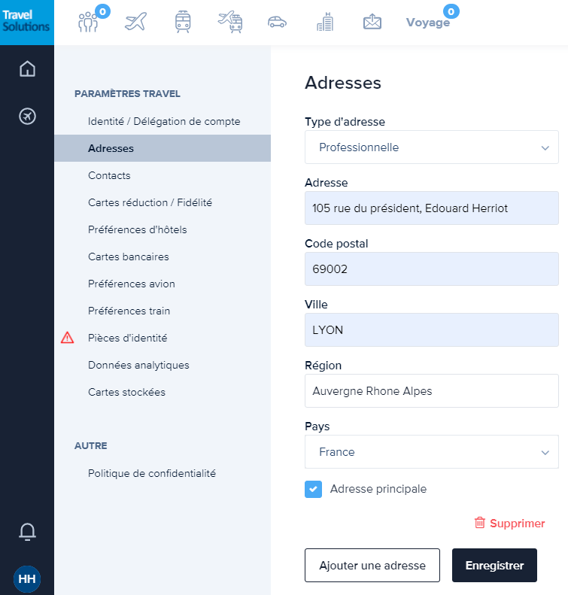
Le profil utilisateur – rubriques Adresses
Attention certaines données sont obligatoires
Ajouter une adresse
Sauvegarder

Slide 14
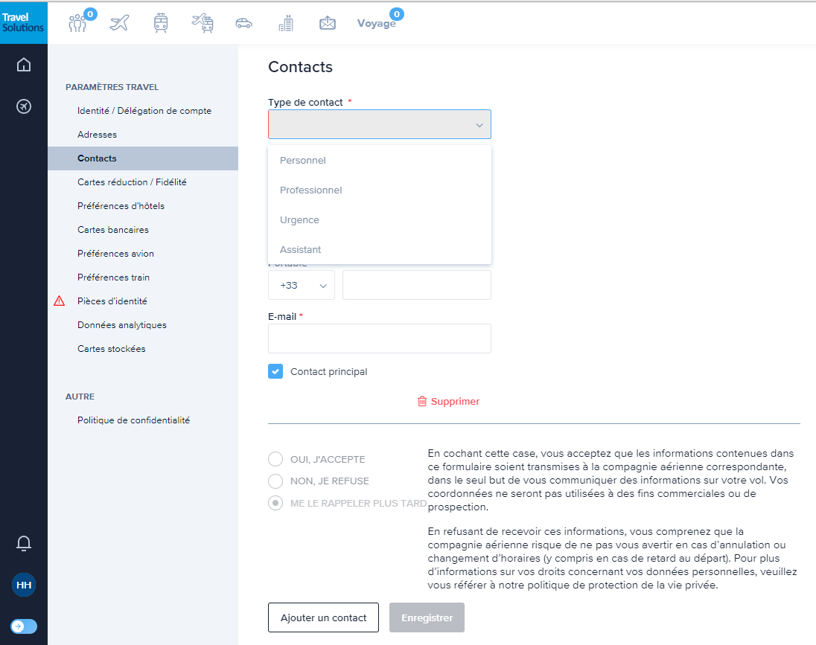
Le profil utilisateur – rubrique Contacts
Attention certaines données sont obligatoires
Acceptation du partage des données personnelles
Ajouter un contact
Sauvegarder

Slide 15
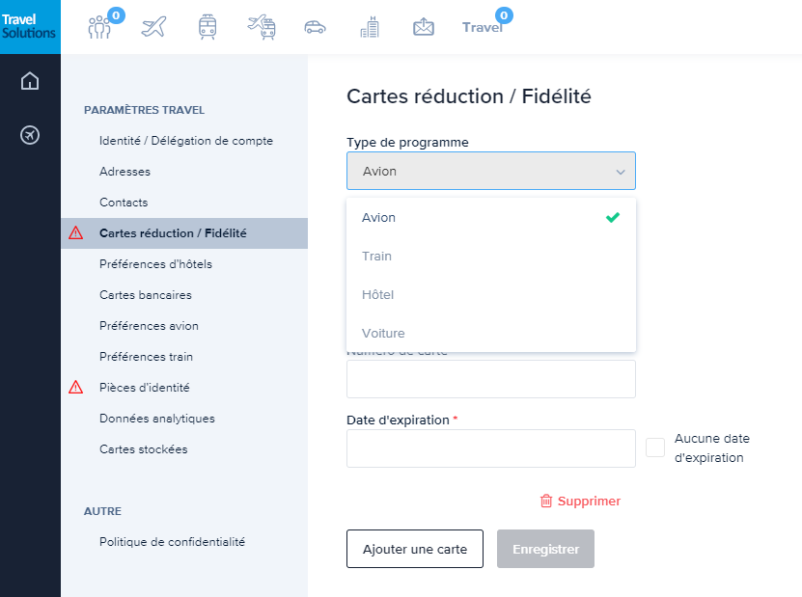
Le profil utilisateur - Cartes de réduction / Fidélité
Attention certaines données sont obligatoires
Ajouter une carte de fidélité et/ou une carte de réduction par type de service
Sauvegarder

Slide 16
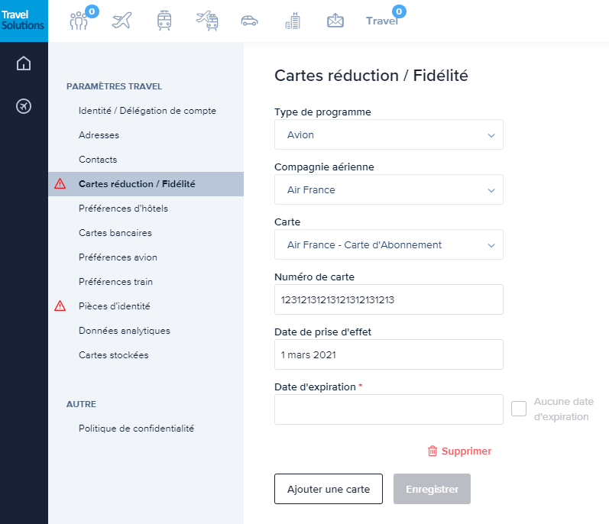
Le profil utilisateur – Programme de fidélité Avion
Attention certaines données sont obligatoires
Ajouter une carte de fidélité et/ou une carte de réduction par type de service
Sauvegarder

Slide 17
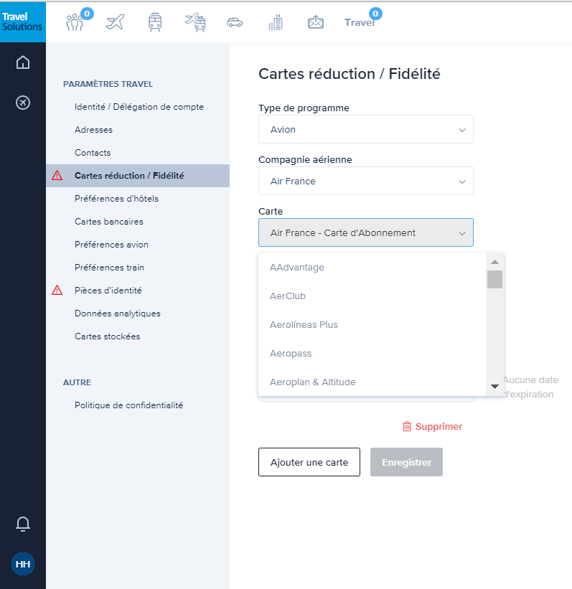

Le profil utilisateur – Programme de fidélité Avion
Attention certaines données sont obligatoires
Type de carte de fidélité
Ces triangles vous alertent sur la fin de validité d’une carte ou d’un document

Slide 18
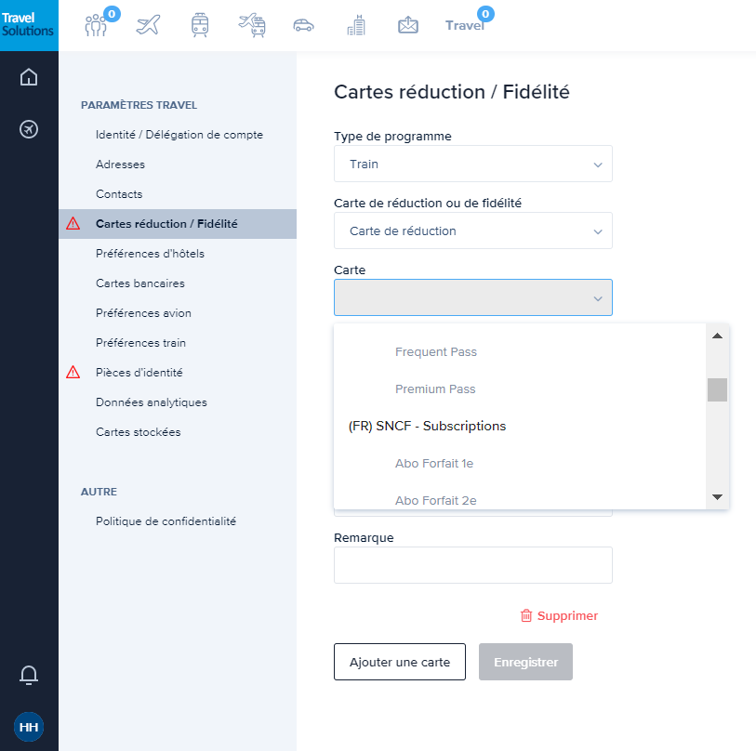
Le profil utilisateur – Programme de fidélité Train
Attention certaines données sont obligatoires
Choix du support (Abonnement ou fidélité ) et du fournisseur

Slide 19
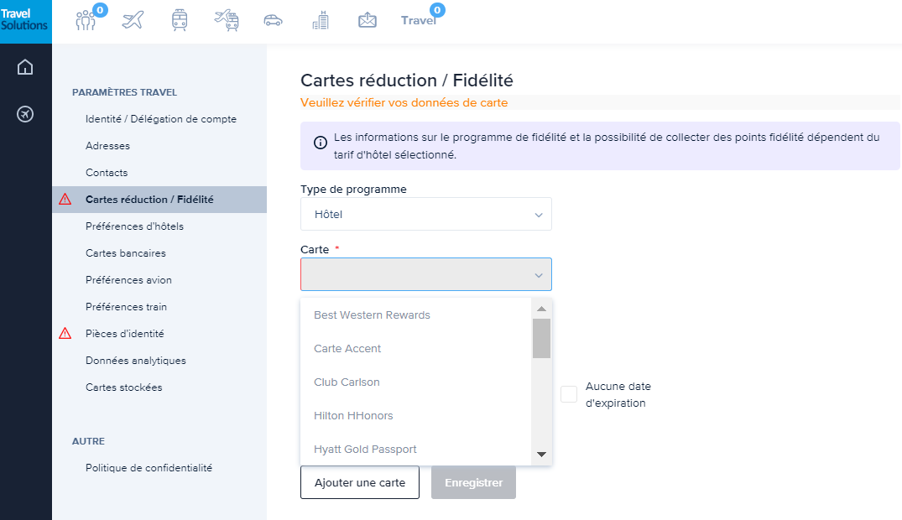
Le profil utilisateur – Programme de fidélité Hôtel
Attention certaines données sont obligatoires
Pour l'hôtel :
Carte de fidélité N° et date d'expiration
Sauvegarder

Slide 20
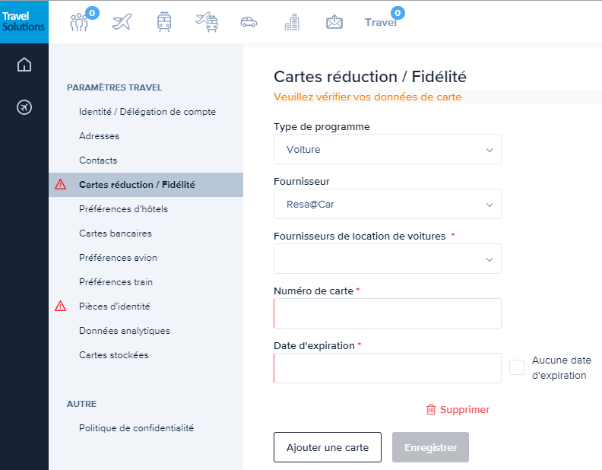
Le profil utilisateur – Programme de fidélité Voiture
Attention certaines données sont obligatoires
Pour la voiture :
Carte de fidélité N° et date d'expiration
Sauvegarder

Slide 21
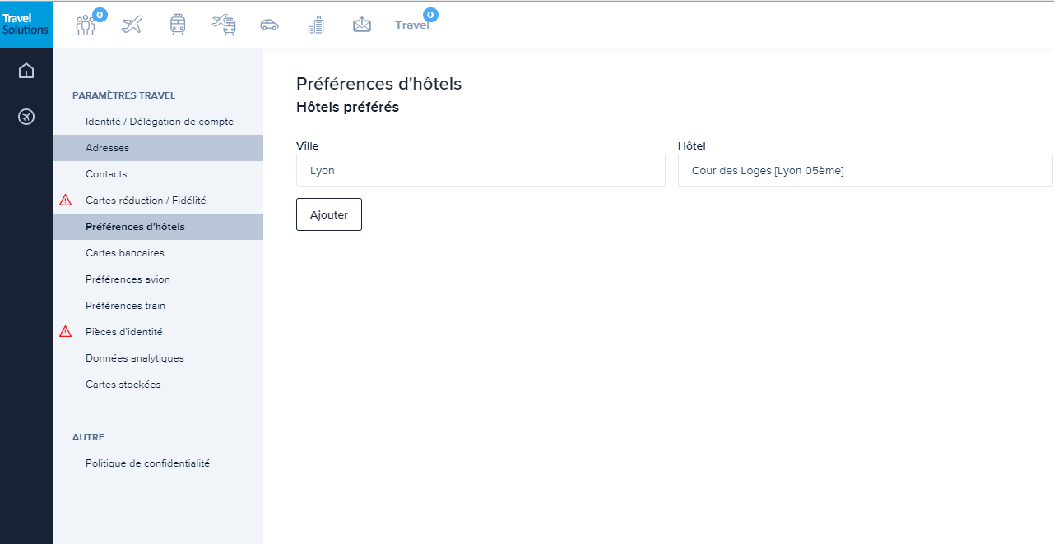
Le profil utilisateur – Préférences hôtels
Indiquer vos hôtels préférés, ils seront mis en avant lors de vos recherches.
Sauvegarder

Slide 22
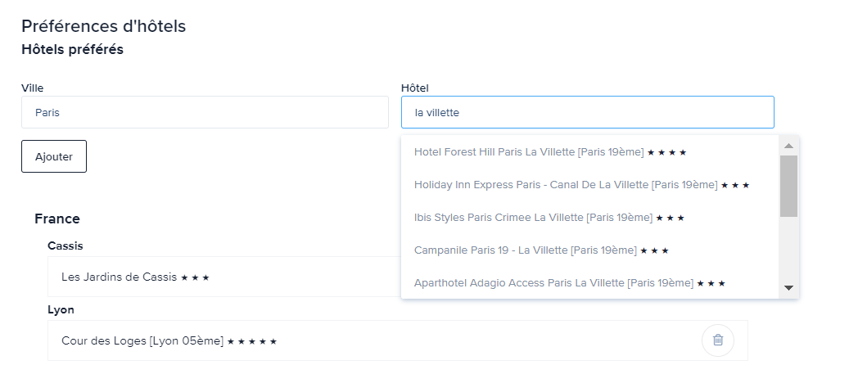
Le profil utilisateur – Préférences hôtels
Pour les grandes métropoles il est plus facile de chercher un hôtel en précisant le lieu. Ex : La Villette, Porte de Versailles,…..

Slide 23
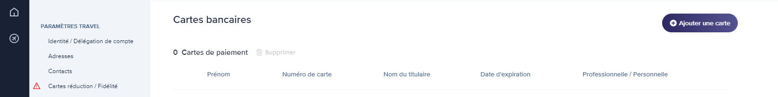
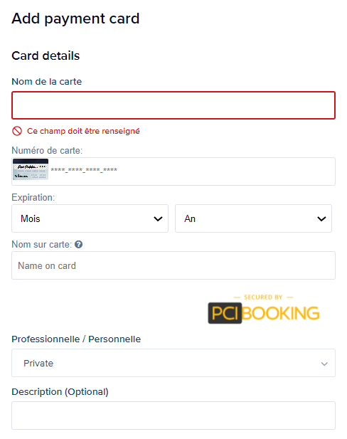
Le profil utilisateur – Carte de paiement
A compléter en fonction des conditions contractuelles de paiement avec Havas Voyages
Attention certaines données sont obligatoires

Slide 24
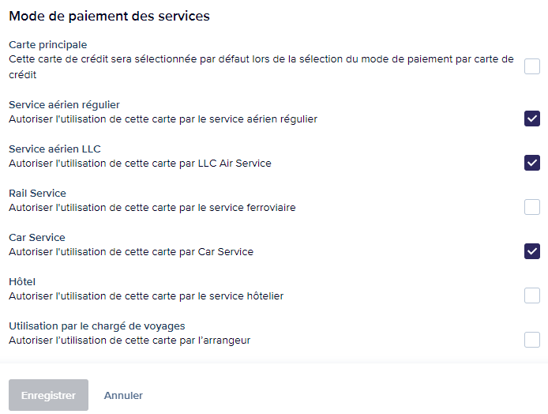
Le profil utilisateur – Carte de paiement
Définir les prestations payées par la carte
Cocher la case « Utilisation par la chargé de voyages »
si les réservations sont effectuées
par le chargé de voyages
pour lui permettre d’utiliser la carte

Slide 25
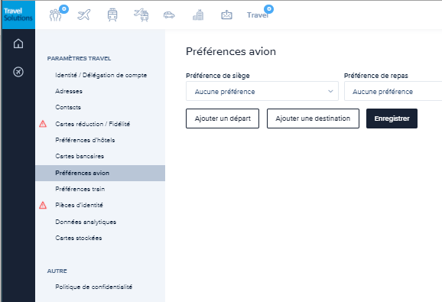
Le profil utilisateur – Préférences de vol
Vos préférences de siège et/ou de repas peuvent être enregistrées
Sauvegarder
Définir vos aéroports préférés :
Ils seront automatiquement repris pour vos requêtes aériennes

Slide 26
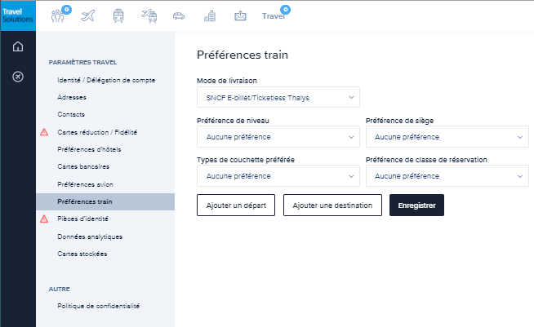
Le profil utilisateur – Préférences de train
Vos préférences de siège et/ou placement peuvent être enregistrées
Sauvegarder
Définir vos gares préférées :
Elles seront automatiquement reprises dans le masque de requêtes

Slide 27
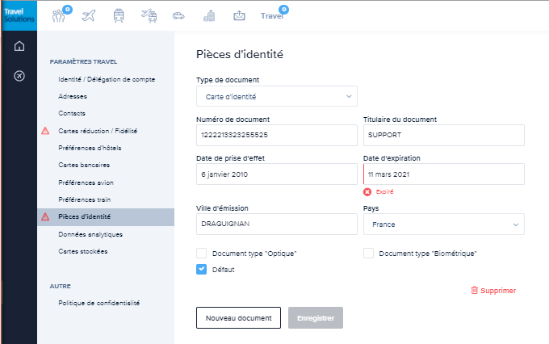
Le profil utilisateur – Pièces d’identité
Cocher la case « Défaut » pour indiquer que le document sélectionné est à utiliser en priorité
Attention certaines données sont obligatoires
Ajouter un autre document
Sauvegarder

Slide 28
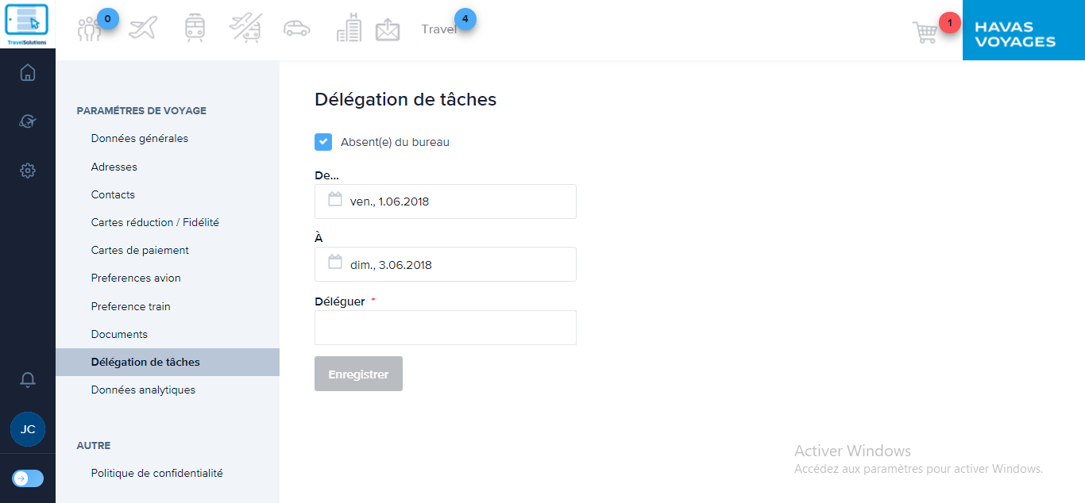
Le profil utilisateur – La délégation de tâches
Le valideur peut via l’option délégation de tâches, déléguer son droit de validation à un autre valideur de la société.
Compléter la date de début et de fin d’absence
Sélectionner le délégué en saisissant son nom
Sauvegarder
Les demandes de validation sont automatiquement envoyées pour information au valideur en titre et pour action au valideur délégué. Le dernier jour d’absence à 00H la délégation de tâches se désactive automatiquement.

Slide 29
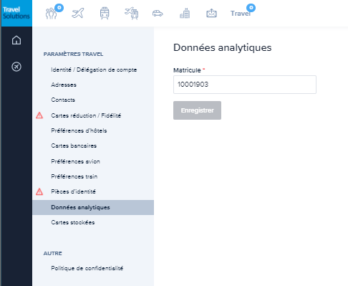
Le profil utilisateur – La délégation de tâches
Champs
Sauvegarder
Champs analytiques :
Affichés selon la configuration demandée par le client.
En fonction du type de champ analytique, il apparaît ou non dans le profil voyageur

Slide 30
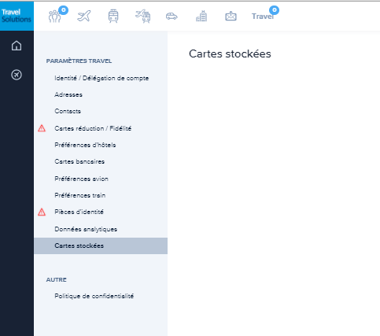
Le profil utilisateur – Cartes stockées
Remarques ??

Slide 31
Comment réserver un vol ?

Slide 32
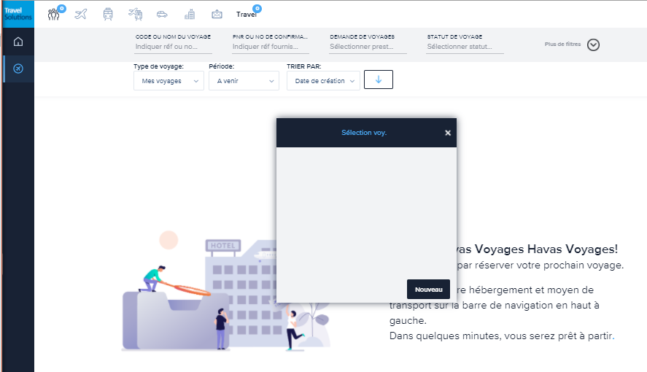
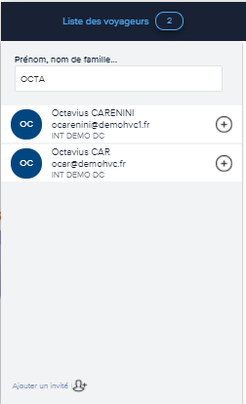
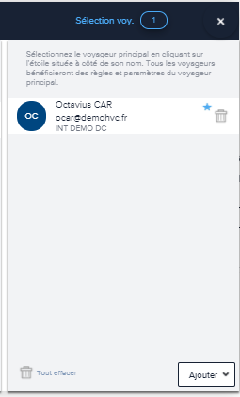
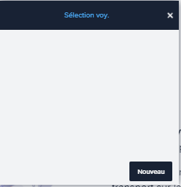
Réservation par un « Chargé de voyages »
1
Saisir le nom ou les 1ères lettres du nom du voyageur pour pouvoir le sélectionner
3
4
Cliquer sur le + pour sélectionner le voyageur (6 maximum)
Cliquer sur Ajouter pour sélectionner la prestation à réserver
2
Créer et Ajouter un ou plusieurs Invités
5
6

Slide 33
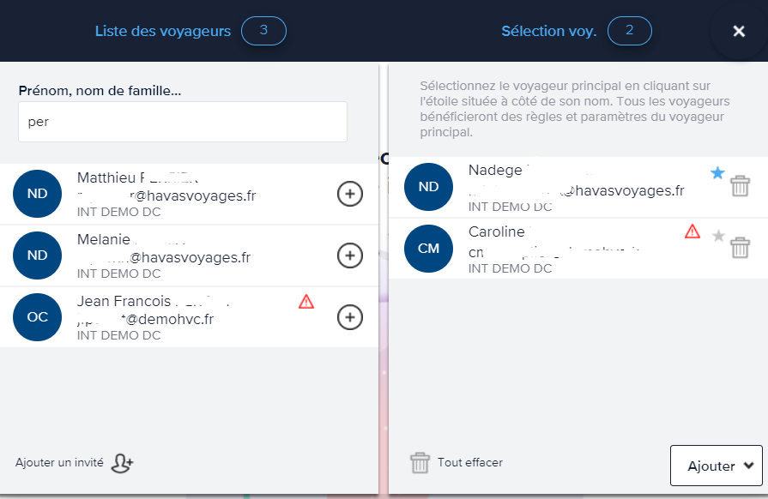
Réservation – Multi passagers
Saisir le nom ou les 1ères lettres du nom du voyageur pour pouvoir le sélectionner
Retirer la personne
Voyageurs disponibles dans ma société ou ma Business Unit
Choisir la personne
Choisir la prestation

Slide 34
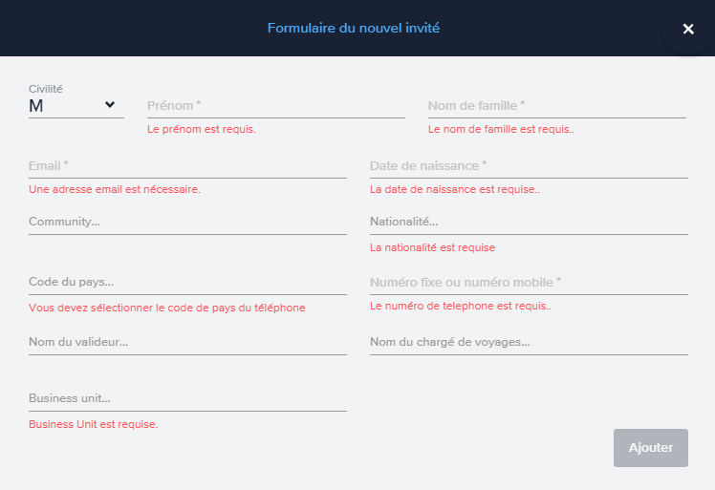
Réservation – Multi passagers ajouter un invité
Si vous souhaitez ajouter un Invité, cliquez ici et renseignez : nom, prénom, adresse email, téléphone portable, date de naissance, valideur désigné si besoin.
Si le client n’a pas de champ analytique, la réservation peut se faire directement.
Si le client a des champs analytiques, carte de réduction ou autre, il faut renseigner le profil avant de démarrer la réservation.

Slide 35
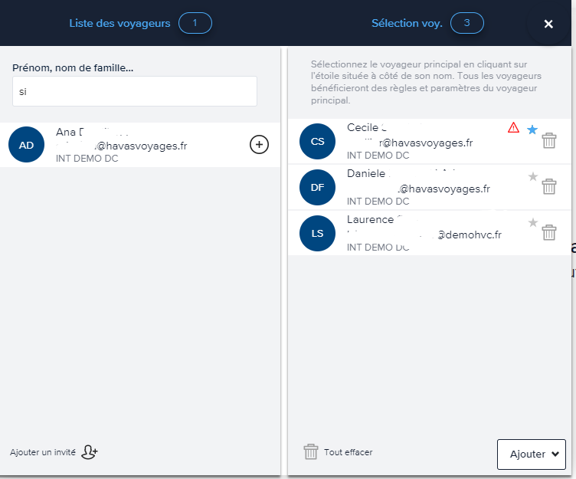
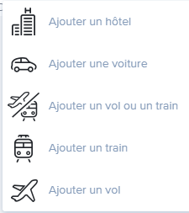
Réservation – Multi passagers
Le 1er voyageur sélectionné définit la politique voyages de l’ensemble du groupe. Il est possible de modifier le voyageur principal en cliquant sur l’étoile
Choisir le type de prestation

Slide 36
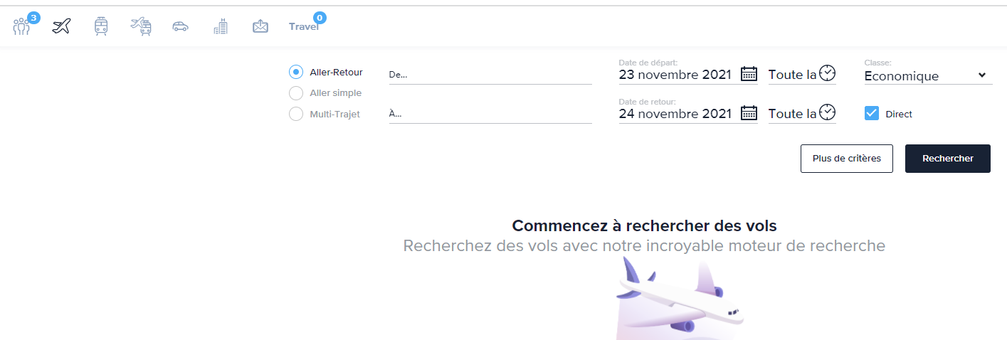
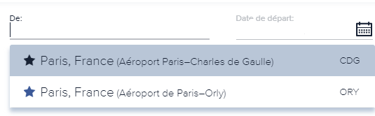
Réserver un vol / Choix de l’aéroport
Réserver un vol
Saisir les informations de vol
Si vous aviez enregistrer des préférences de vol dans votre profil, elles s’afficheraient automatiquement

Slide 37
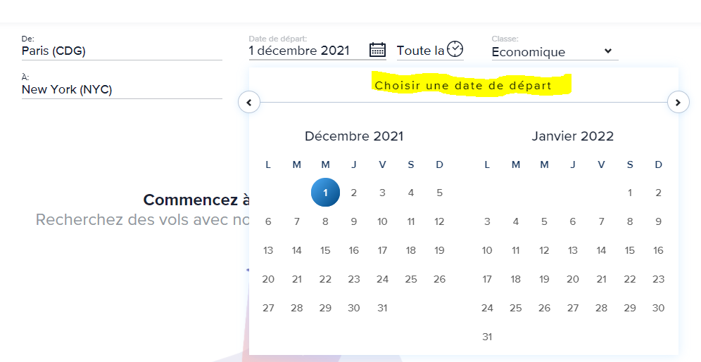
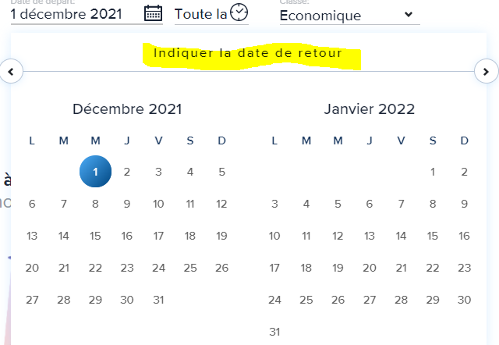
Réserver un vol / Choix des dates de voyages
Sélectionner la date de départ
Sélectionner la date de retour

Slide 38
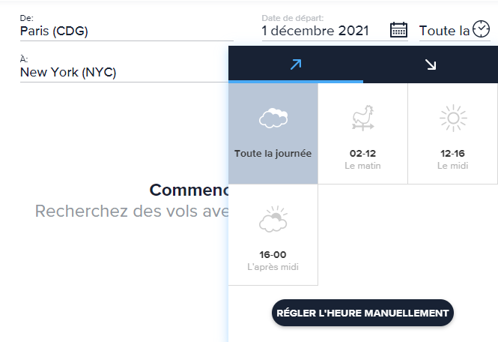

Réserver un vol / Choix des plages horaires
Sélectionner la plage horaire de départ
Possibilité de renseigner manuellement la plage horaires

Slide 39
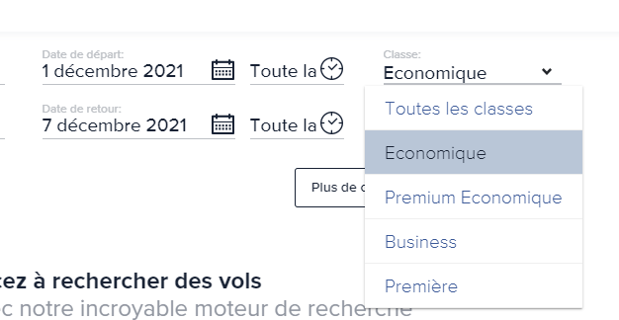
Réserver un vol / Choix de la classe
Choisir la typologie de votre billet

Slide 40
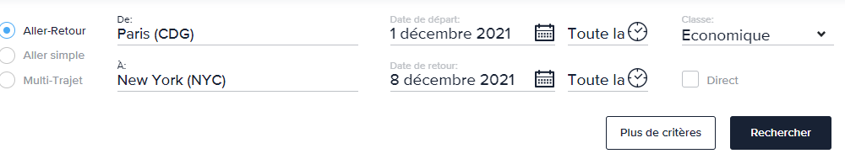
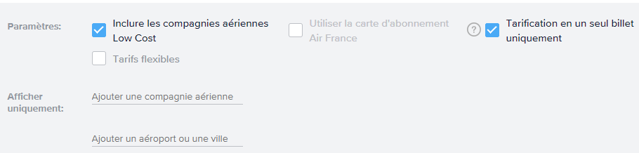
Réserver un vol / Options supplémentaires
Possibilité d’afficher des options supplémentaires
Rechercher le vol
Permet de filtrer les résultats pour des billets avec les mêmes conditions de modification ou d’annulation à l’aller et au retour

Slide 41
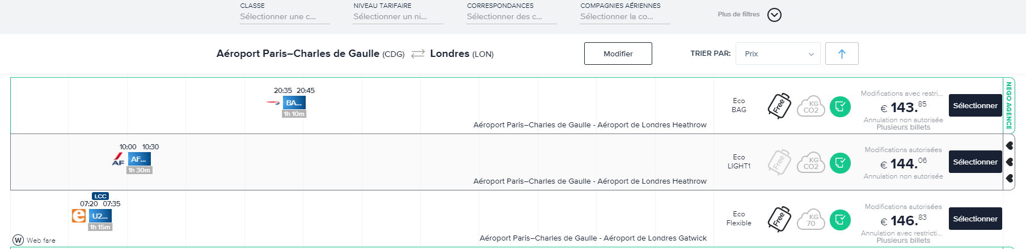

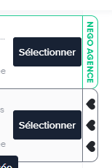
Réserver un vol / Consultation du vol aller
Filtre permettant d’affiner sa recherche
Identifier le choix de votre tarif :
Négo agence = Tarif négocié Havas Voyages
Négo client = Votre propre tarif négocié
Tarif négocié Havas Voyages
Fournisseur préféré

Slide 42
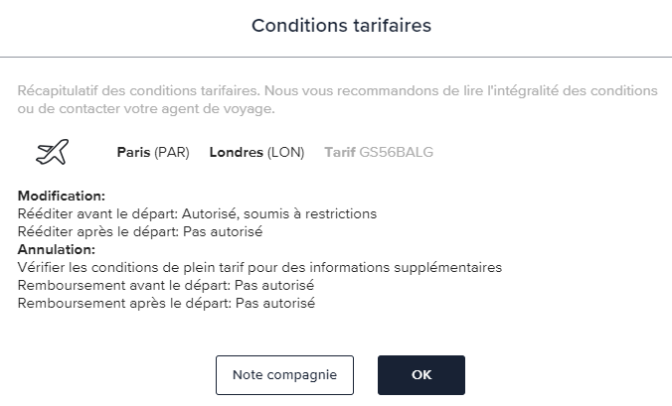
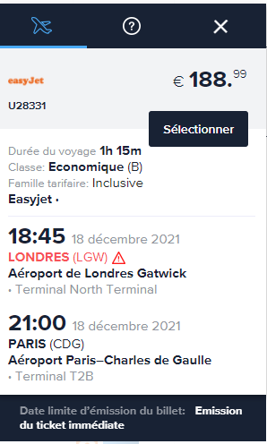
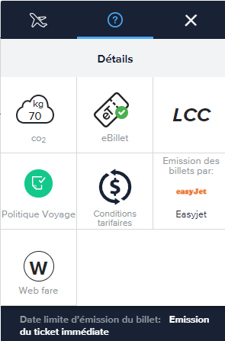

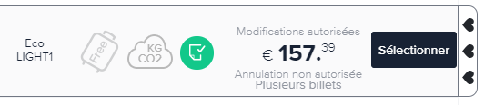


Réserver un vol / Choix du vol aller
Résultats de la recherche, les prix s’affichent en aller/retour
Détails du vol en cliquant sur la ligne
Sélectionner le parcours aller

Slide 43
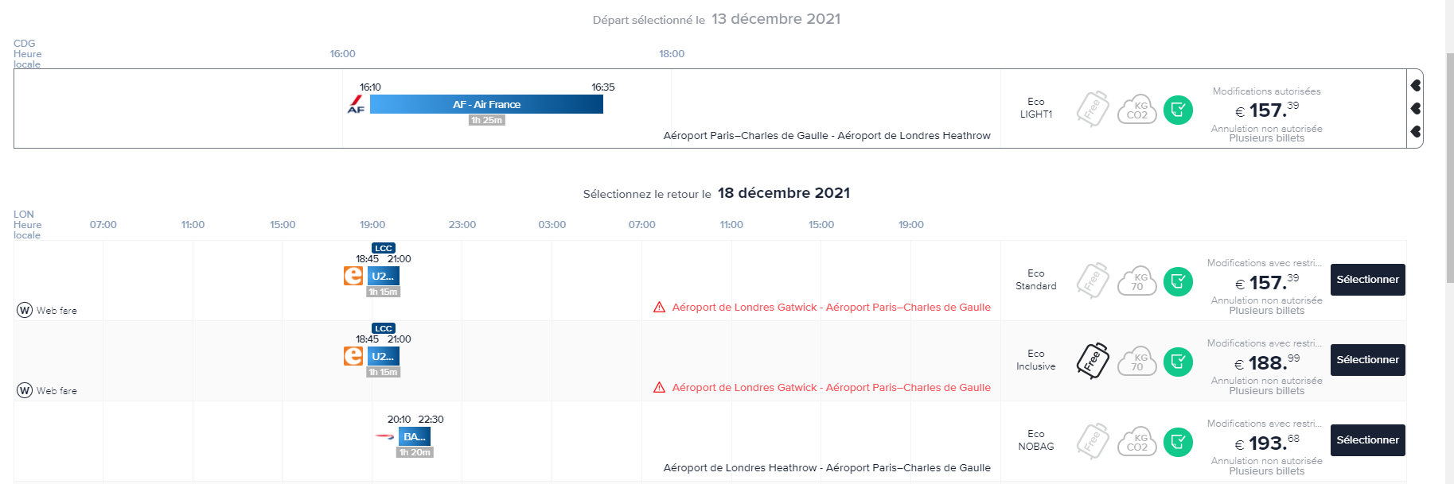
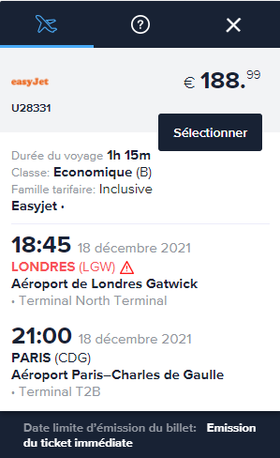
Réserver un vol / Choix du vol retour
Rappel du vol aller
Sélectionner le vol retour

Slide 44



Réserver un vol / Résume du voyage
Accéder aux conditions tarifaires
Aéroports différents entre voyage aller & retour
Travel Solutions propose selon offre les autres tarifs existants sur les vols sélectionnés.

Slide 45





Réserver un vol / Choix de la classe
Informations supplémentaires
Résumé vol
Choix du siège
Informations bagages

Slide 46

Réserver un vol / Choix de la classe
Compléter les champs analytiques personnalisés
Cliquez ici pour mettre une option
Le nom du valideur est désigné automatiquement ou peut être choisi via le menu déroulant
Cocher la case pour valider les conditions de vente
Cliquez ici sur réserver pour confirmer

Slide 47

Réserver un vol / Ajouter une assurance à votre réservation
Après avoir sélectionné votre prestation et complété les champs analytiques, une proposition d’assurance s’affiche
Les assurances sont proposées pour l’AIR, le FER et les VOITURES

Slide 48

Réserver un vol / Ajouter une assurance à votre réservation
Vous pouvez modifier le choix de l’assurance en cliquant sur la flèche du menu déroulant

Slide 49



Réserver un vol / Gestion de l’option
Date à laquelle vous devez confirmer votre voyage
Statut de votre réservation
Les réservations

Slide 50


Réserver un vol / les statuts du voyage
Visualiser l’historique des opérations
Visualiser les données analytiques choisies

Slide 51
Comment réserver un train ?

Slide 52

Réserver un train
1
Réserver un train
2
Saisir les informations du train
Choisir la sélection :
Aller simple
Aller-Retou
Vos préférences de ville de départ ou d’arrivée s’affichent automatiquement

Slide 53

Réserver un train
Sélectionner la gare de départ et d’arrivée
Sélectionner les dates du voyage
Lancer votre requête

Slide 54

Réserver un train : les tarifs
Votre contrat PRO

Slide 55

Réserver un train : les tarifs

Slide 56

Réserver un train : choix du billet aller
Modifier la demande
Tarif conforme à la politique voyage
Choisir le billet Aller

Slide 57

Réserver un train : choix du billet retour
Choisir le billet Retour

Slide 58

Réserver un train : les réservations
Possibilité de demander une place particulière ou de rappeler ses préférences

Slide 59

Réserver un train : les champs analytiques
Compléter les champs analytiques (personnalisés selon le client)

Slide 60


Réserver un train : Informations train
Informations sur le train
Cliquer ici pour confirmer
Cocher la case validant les conditions de vente
Cliquer ici pour mettre une option

Slide 61

Réserver un train : statut de la réservation & places attribuées
Statut de votre réservation
Information du siège et de la voiture

Slide 62
Réserver un train les références de réservation
N° réservation SNCF et PNR

Slide 63

Réserver un train : consulter l’historique du voyage
Visualiser l’historique des opérations

Slide 64
Comment réserver une voiture ?

Slide 65

Louer une voiture :
Choix de la catégorie
Louer une voiture
Choix du loueur
Recherche
Informations sur le lieu de prise en charge et de restitution

Slide 66

Louer une voiture
Informations sur les inclusions / exclusions du contrat, et possibilité, selon les loueurs, d’achat d’options
Tarif négocié
Votre choix
Lieux de prise en charge
/de restitution modifiables
Choix non conforme à la politique de l'entreprise

Slide 67

Louer une voiture
Résumé de votre réservation
Etape suivante

Slide 68

Louer une voiture
Compléter les champs analytiques si besoin
Cocher la case pour valider les conditions de vente
Réserver votre voiture

Slide 69
Comment réserver un hôtel ?

Slide 70

Réserver une chambre
Réserver une chambre
Recherche
Informations principales à saisir :
Lieu
Type de chambre
Date d'arrivée
Date de départ
Repas
Autres cirières de recherche

Slide 71

Réserver une chambre
Autres critères de recherche
Options

Slide 72

Réserver une chambre
Informations sur l’hôtel
Conditions d’annulation à consulter impérativement avant toute réservation
Votre choix

Slide 73

Réserver une chambre
Information sur le prépaiement de la taxe de séjour
Conditions d’annulation à consulter impérativement avant toute réservation

Slide 74

Réserver une chambre : affichage de la sélection
Suivant

Slide 75

Réserver une chambre : la réservation
Si vous sélectionnez un tarif non remboursable, la réservation ne sera faite qu’au moment de la confirmation de l’option
Compléter les champs analytiques (selon besoin client)
Cocher la case pour valider les conditions de vente
Cliquer ici pour mettre une option
Réserver la chambre

Slide 76

Réserver une chambre : la réservation
Référence de la réservation

Slide 77
La validation des demandes de réservation

Slide 78

Environnement du valideur
En cliquant sur « AFFICHER PLUS», le valideur ouvre le dossier et peut valider ou refuser avec les boutons VERT ou ROUGE
Le valideur retrouve les dossiers en attente de validation dans « APPROBATIONS »
Le valideur peut valider ses demandes en cliquant directement sur le lien dans le mail de notification qu’il reçoit

Slide 79

Environnement du valideur
Le valideur peut refuser ou demander au voyageur de modifier sa réservation en ajoutant un commentaire
2 choix possibles
Acceptation = vert
Refus = rouge

Slide 80
Gestionnaire de profils : création, modification et désactivation

Slide 81

Le rôle de « gestionnaire de profils »
Le gestionnaire de profils:
Peut créer des nouveaux profils voyageurs
Peut désactiver des profils existants
Peut modifier ou enrichir un profil voyageur existant
Cliquer sur la roue pour accéder au gestionnaire de profils

Slide 82
Environnement du valideur
Si vous disposez du rôle de gestionnaire de profils,
merci de vous reporter au guide utilisateur spécifique à ce rôle

